Slide 1
Организация дошкольного образования
МБДОУ «Детский сад №18»Весёлые звоночки»
06.12.2023 год
Руководители:
Конышева Елена Алексеевна
Попова Алия Илдусовна
Якименко Наталья Сергеевна

Slide 2
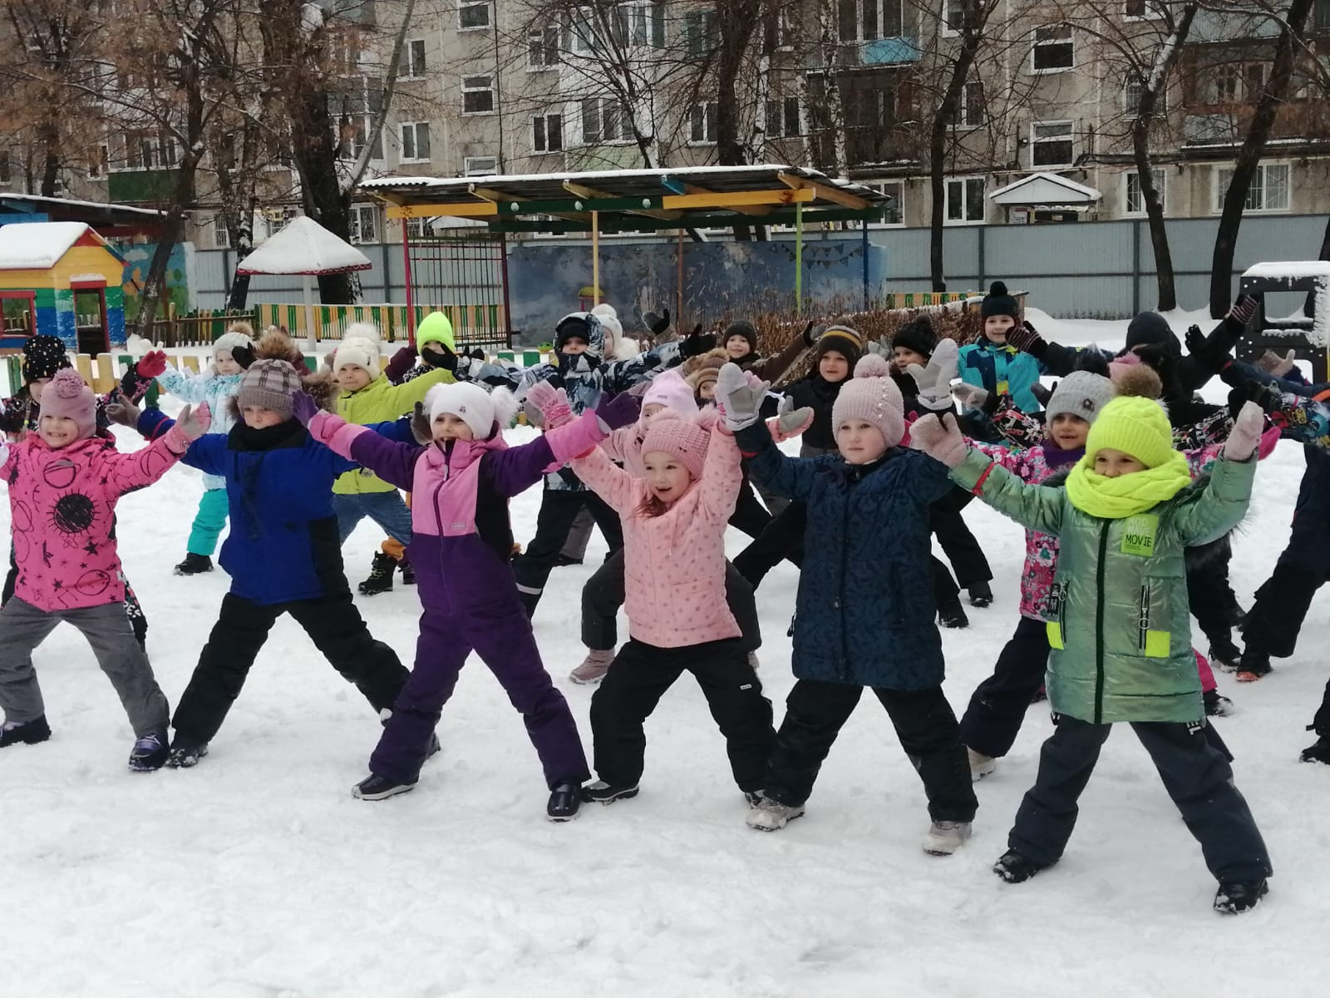
С целью пропаганды ЗОЖ воспитатели и дети нашего детского сада
присоединились к тематическому проекту «Зимняя эстафета здоровья».
Над землёю закружила, вновь зима свой хоровод. Пусть здоровье, радость, силу, зимний спорт нам принесёт.

Slide 3
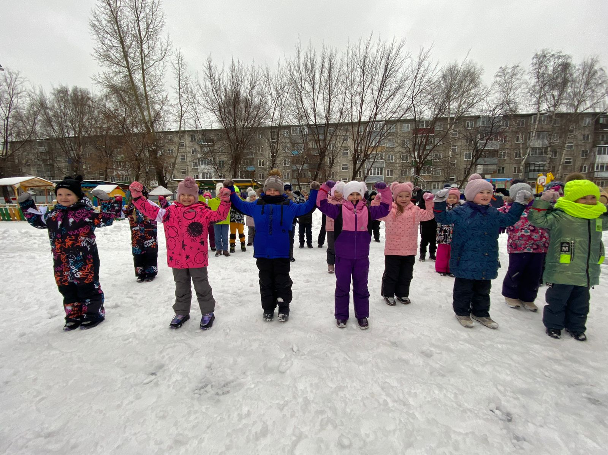
Чтоб здоровым быть сполна, физкультура всем нужна!
Для начала по порядку, сделаем сейчас зарядку!

Slide 4
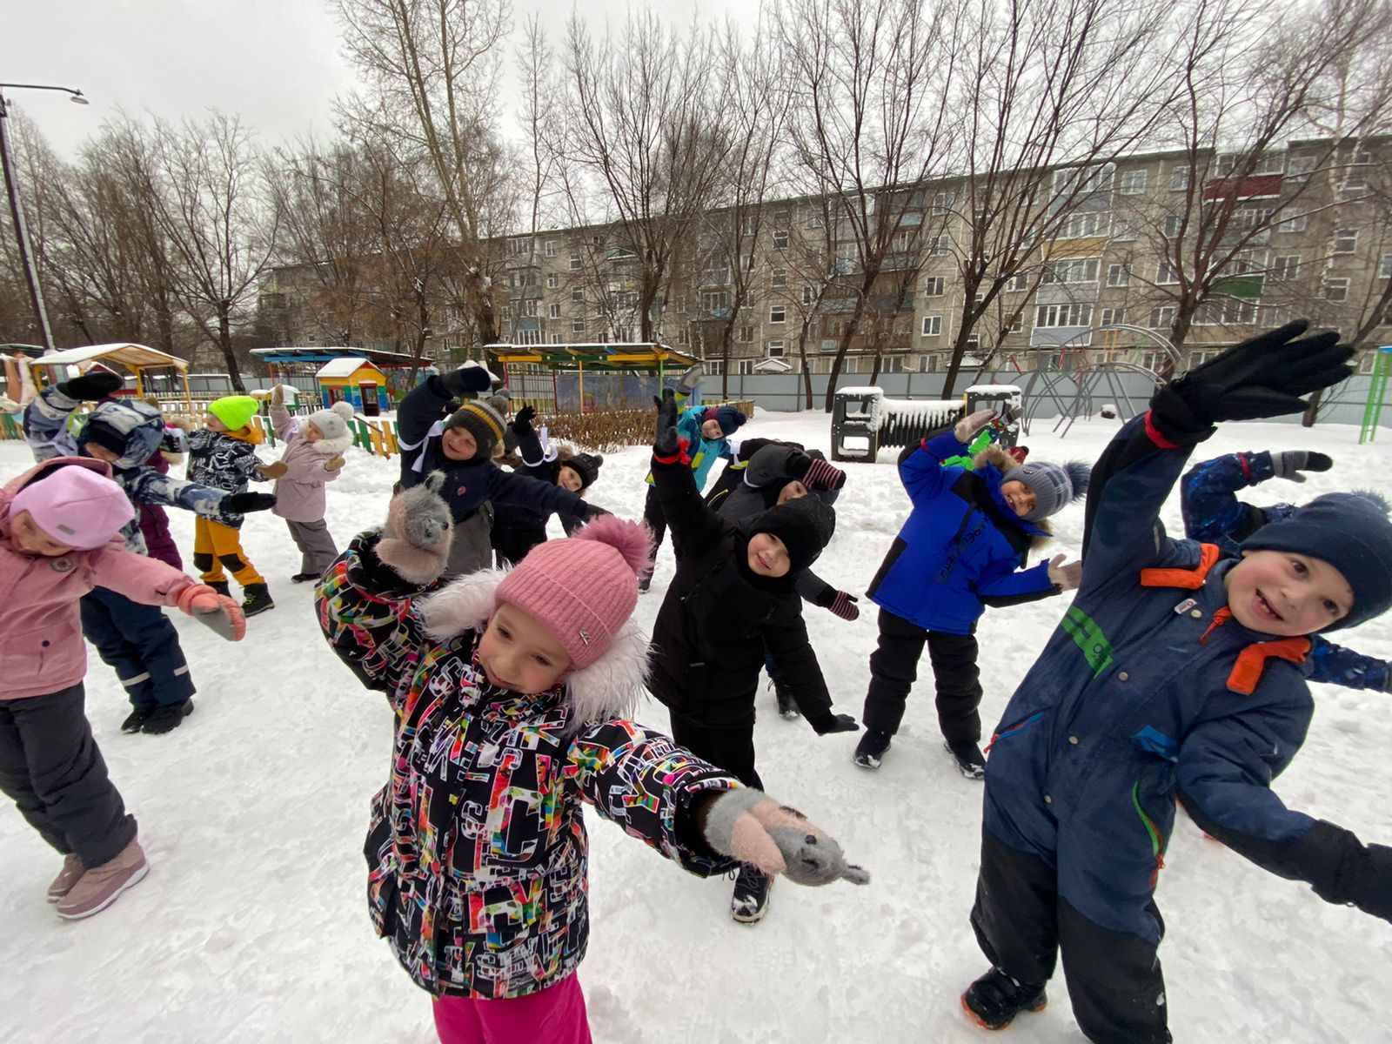
Чтоб крепким и здоровым быть, надо спорт вам полюбить.
Занимайтесь, не ленитесь и со спортом подружитесь!

Slide 5
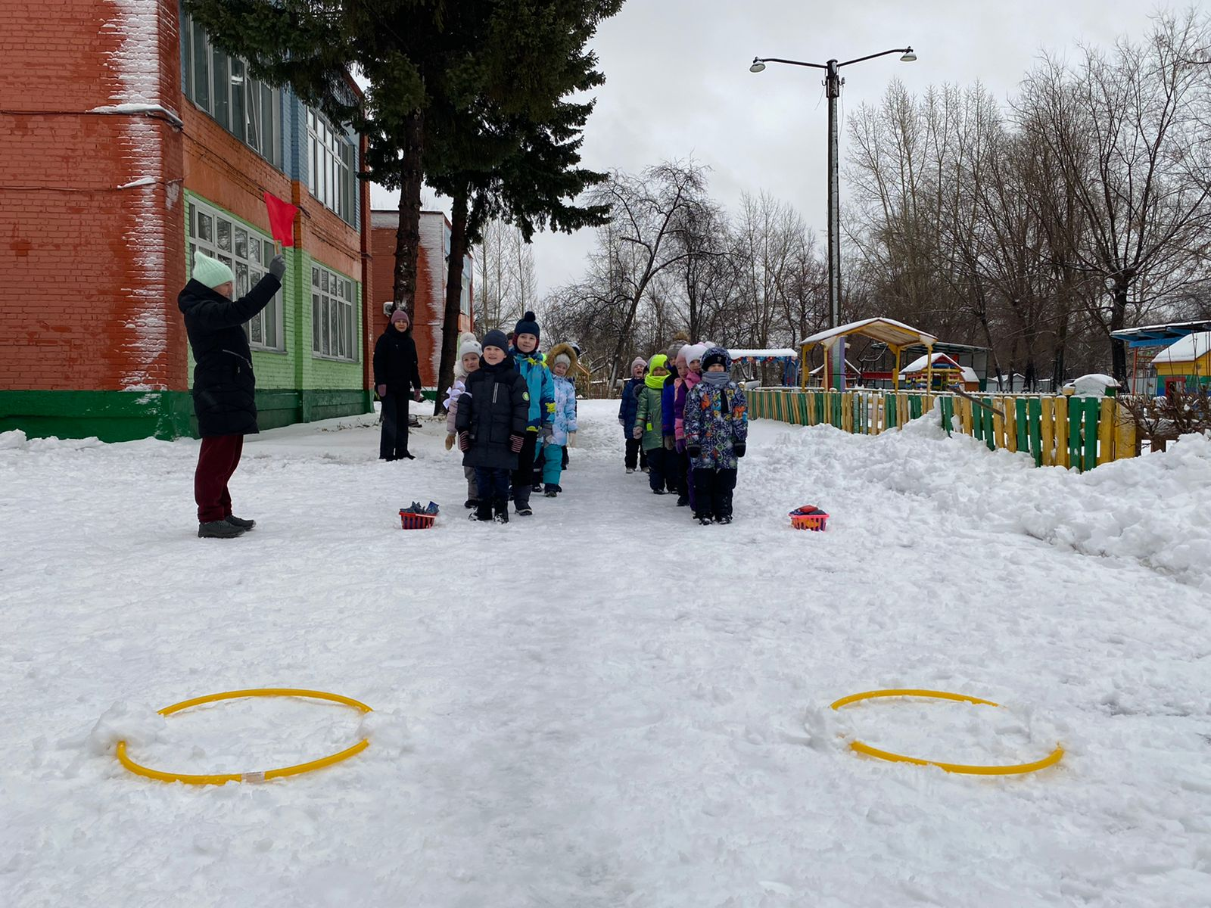
После разминки начались спортивные соревнования.
Команды «Снежинки» и «Рябинки» к соревнованиям готовы!
Эстафета «Попади в цель!

Slide 6
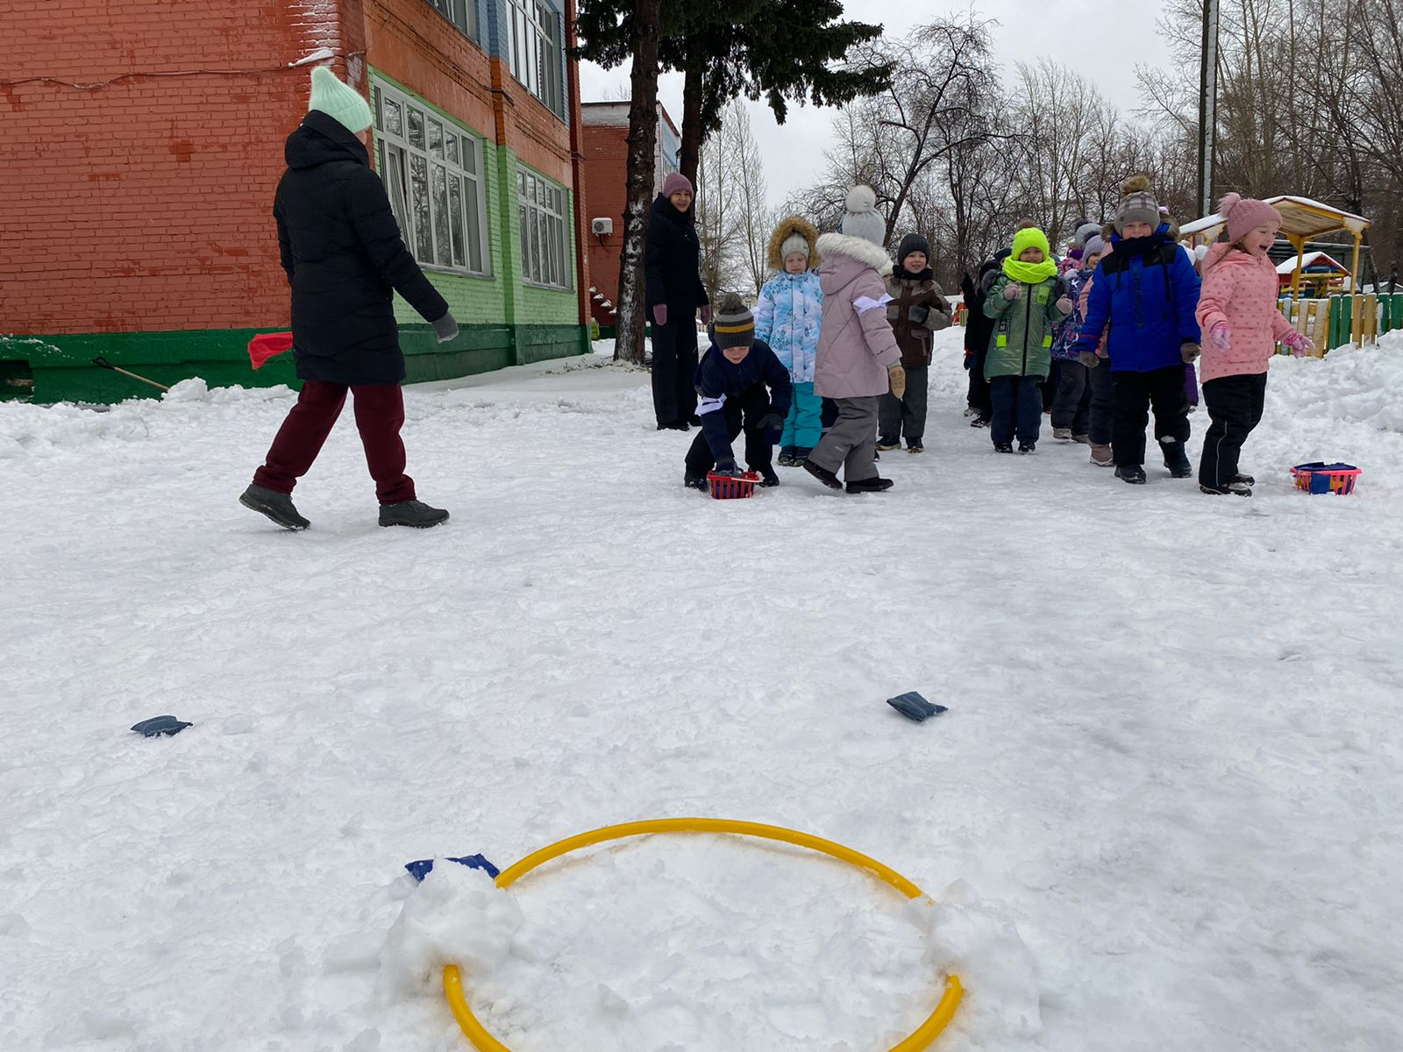
Развить ловкость и внимание помогают соревнования!

Slide 7
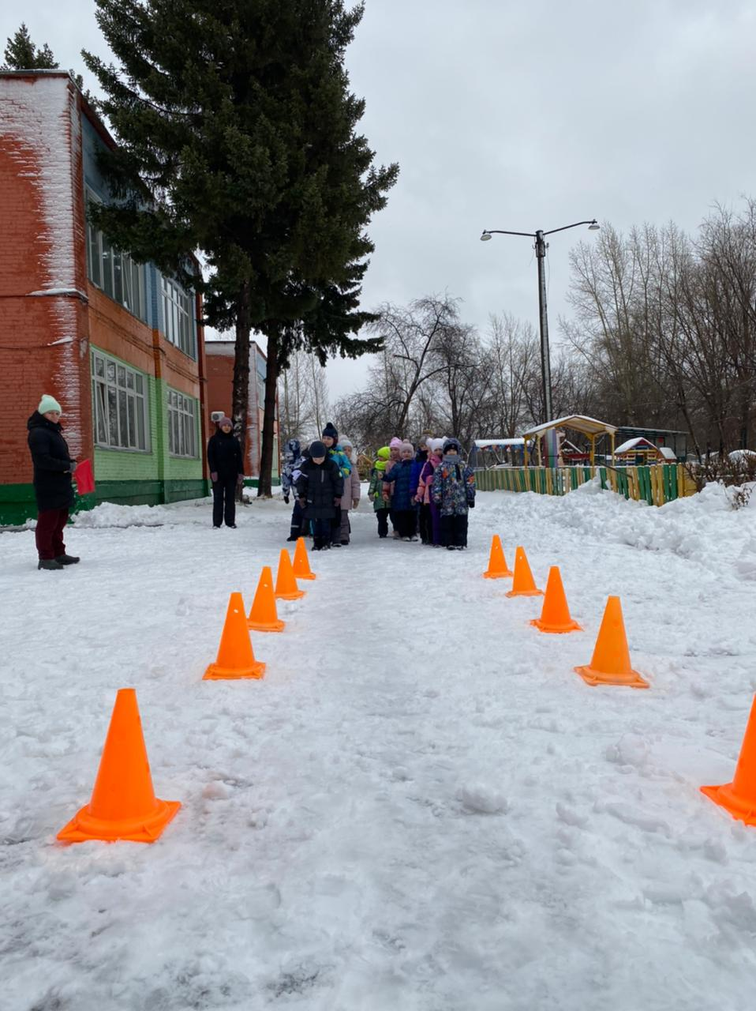
Эстафета «Бег змейкой»
В этой эстафете ребята
должны не только быстро
бегать, но и ловко оббегать
препятствия.

Slide 8
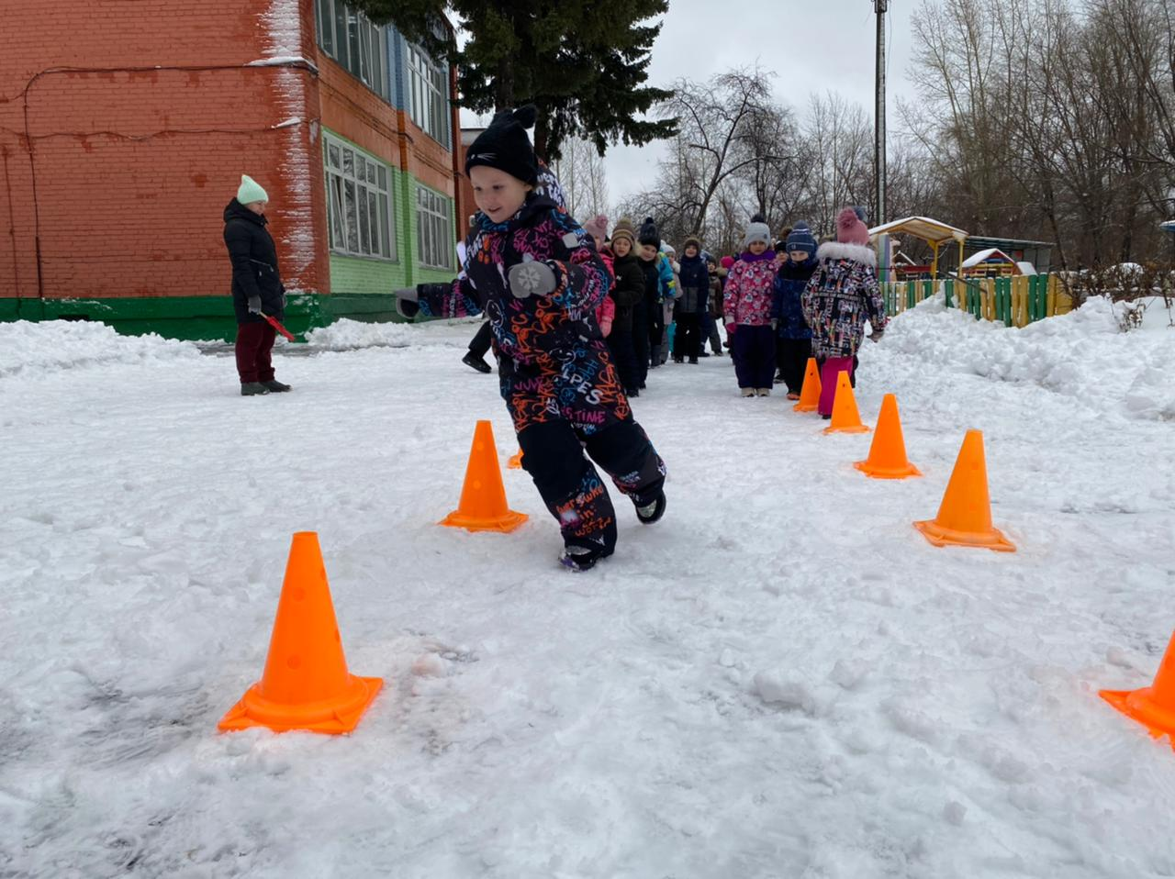
Команды были быстрыми и
дружными!

Slide 9
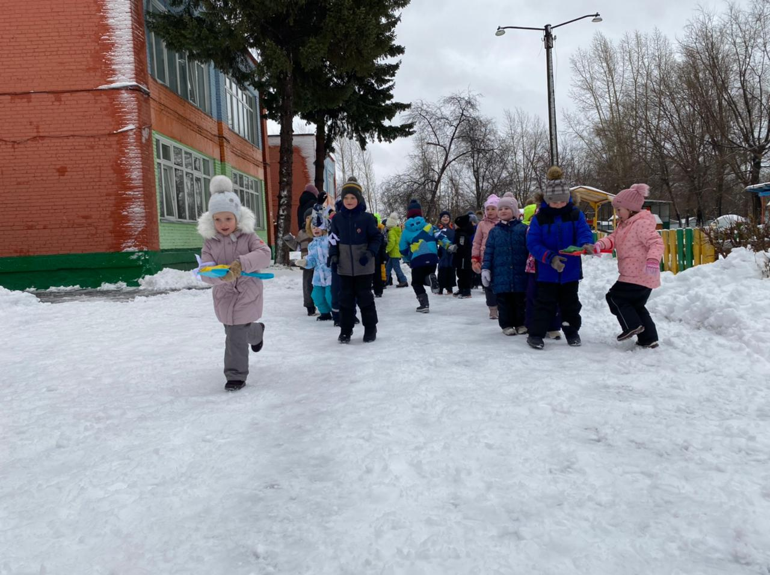
Эстафета «Кто быстрее донесёт мешочек»

Slide 10
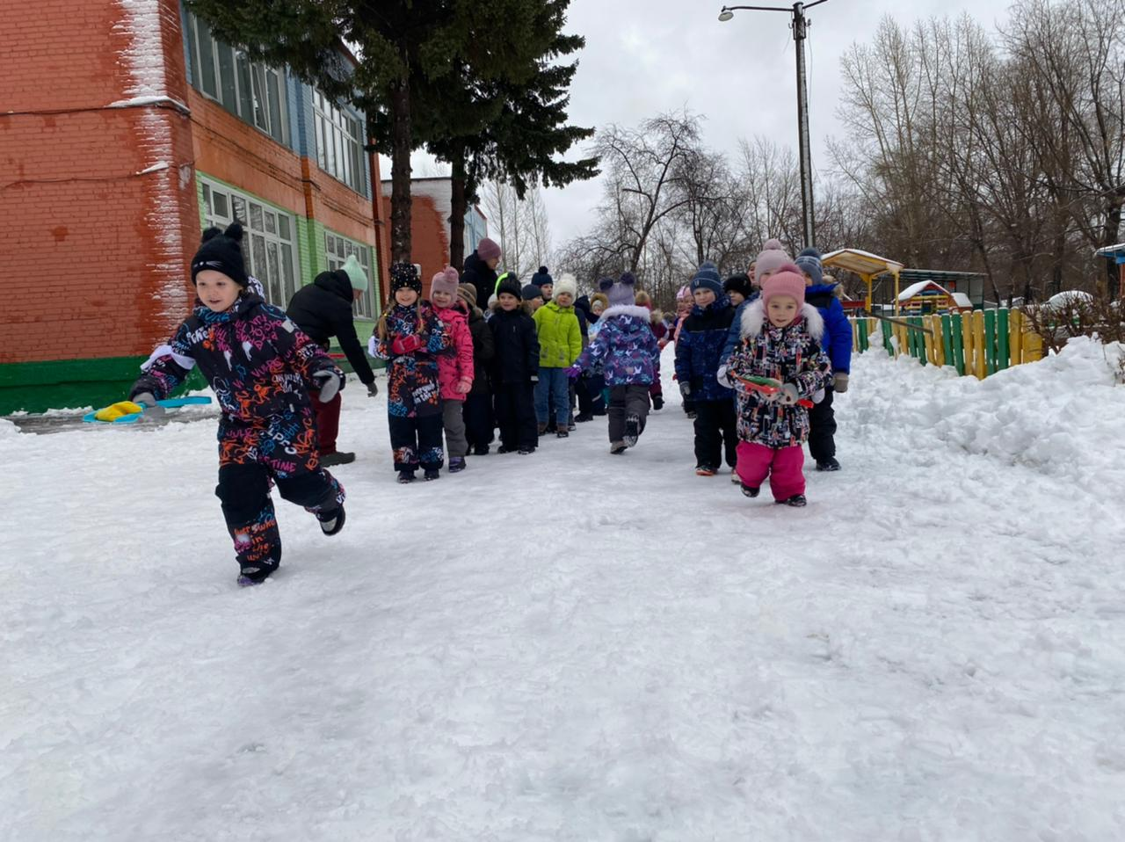
Как много радостных минут зима подарит нам.
Забавы зимние нас ждут. Повсюду там и тут!

Slide 11
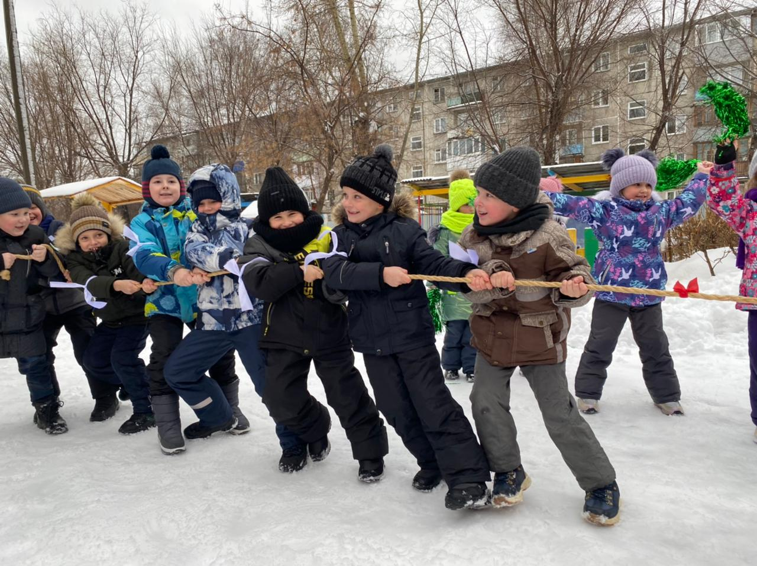
Эстафета «Силачи»
А какая ж из команд самая сильная?
Ну, ребята, подтянись!
Друг за дружкой становись!
Раз, два – взяли!...

Slide 12
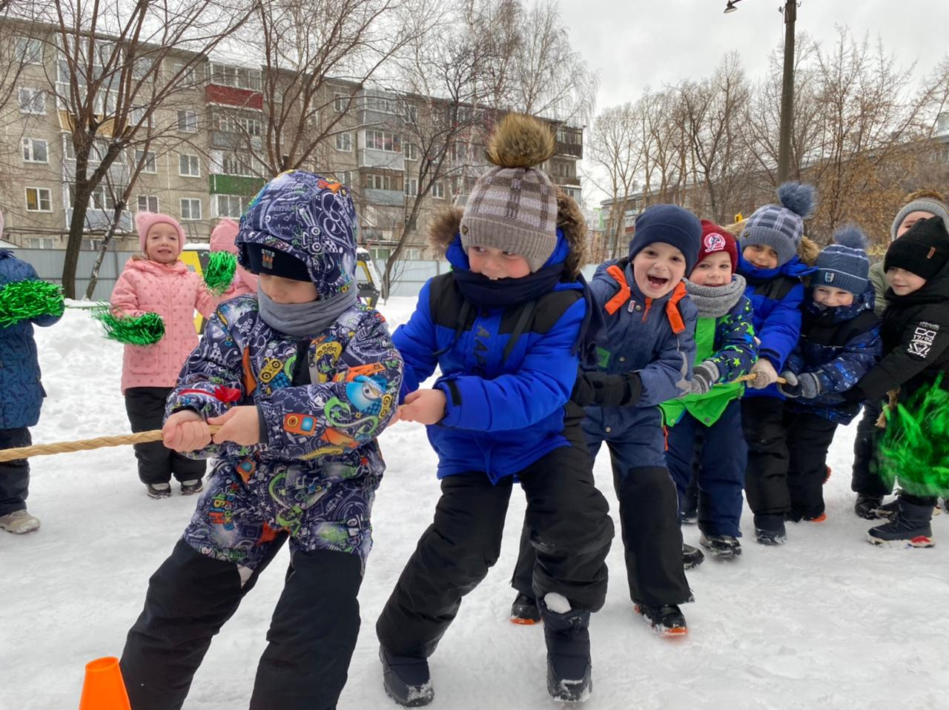

Slide 13
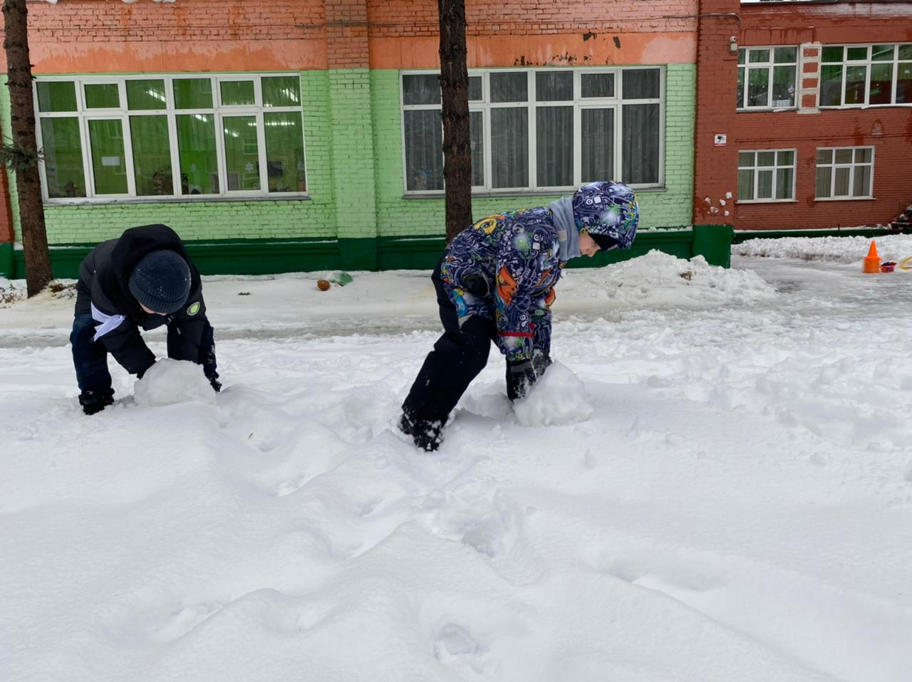
Эстафета «Снежный ком для снеговика»
Капитаны команд «Снежинки» и «Рябинки»

Slide 14
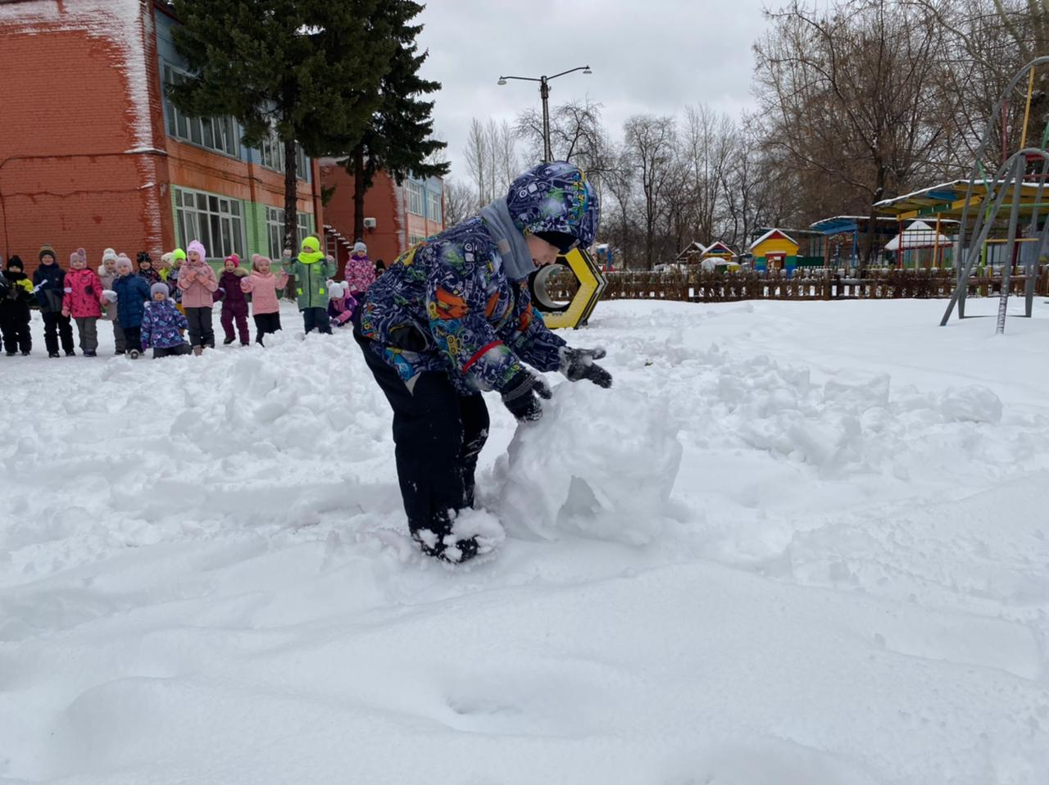
Слепим мы снеговика, вот какой красавец!

Slide 15
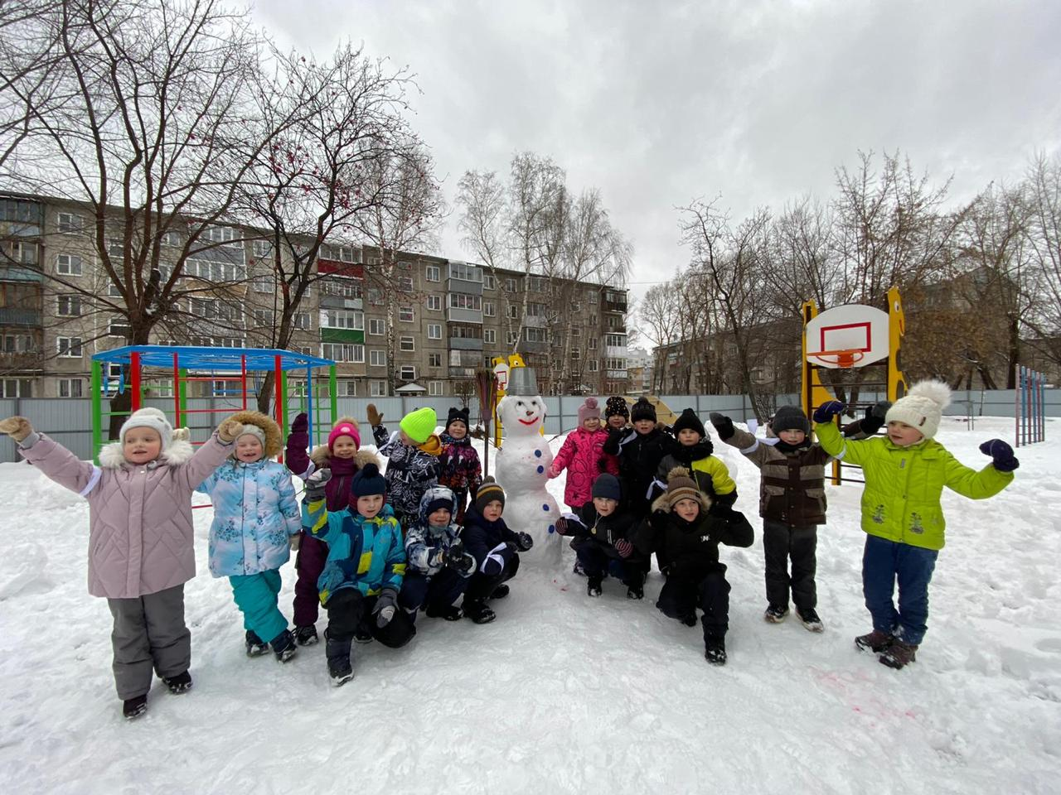
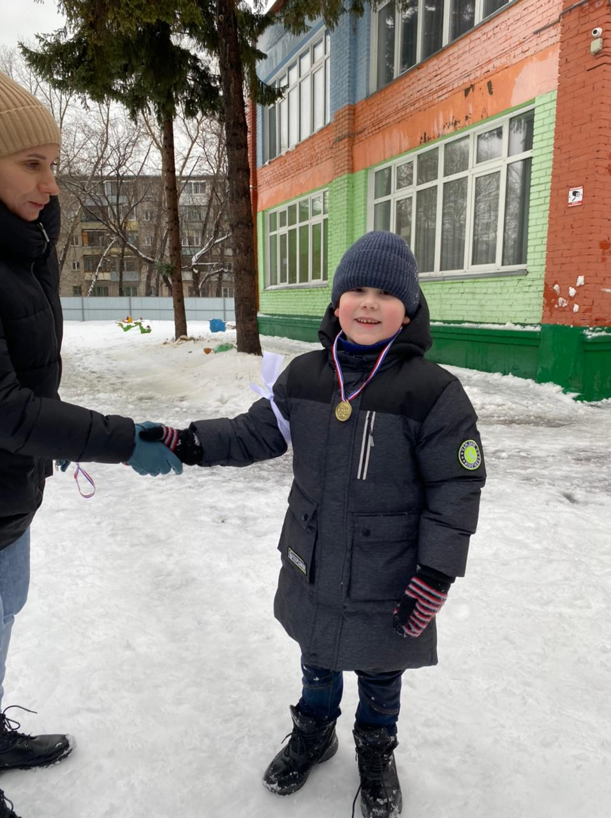
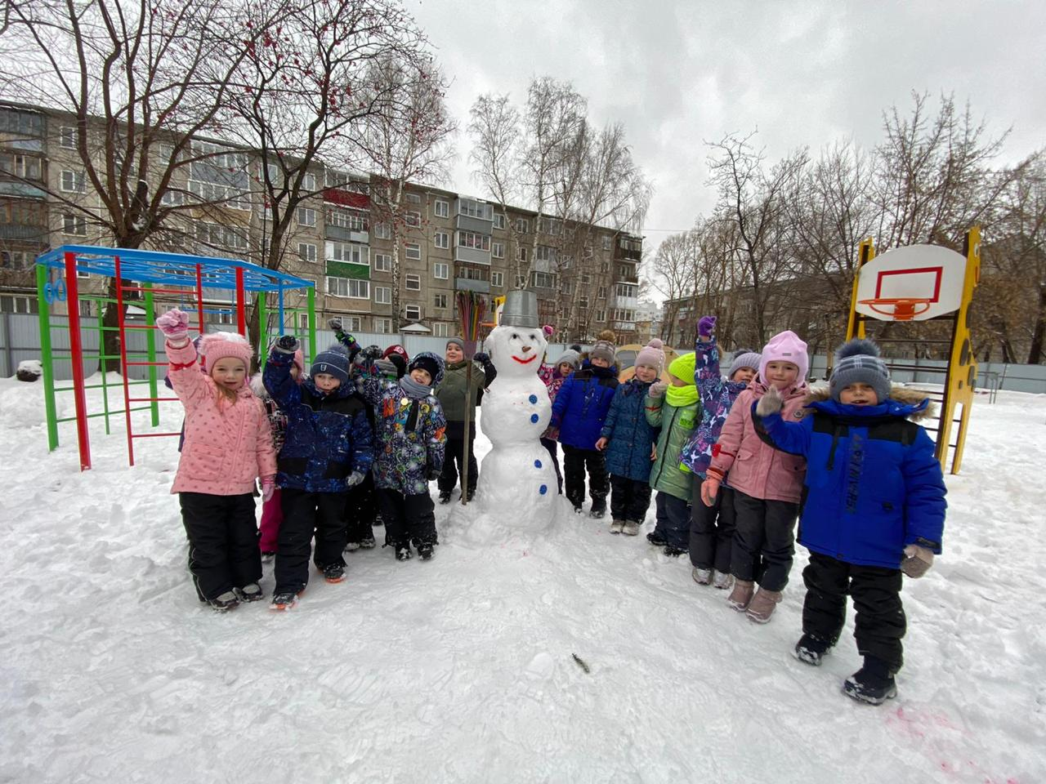
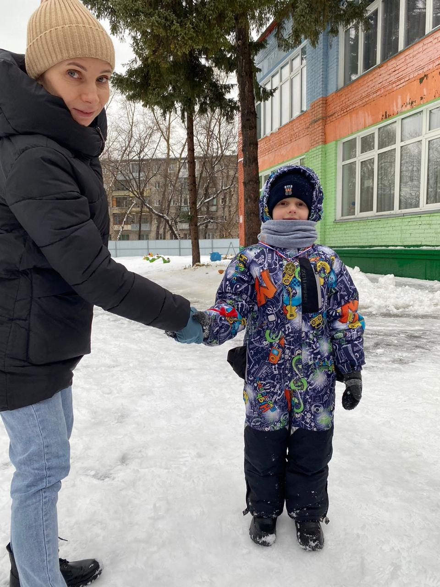
Ребята активно участвовали
в эстафетах, им пришлось
состязаться на скорость,
ловкость, выносливость и
смекалку.
И они справились!
Каждая команда получила медаль!
Ребята получили
заряд положительных
эмоций и хорошее
настроение на
весь день!

